Slide 1
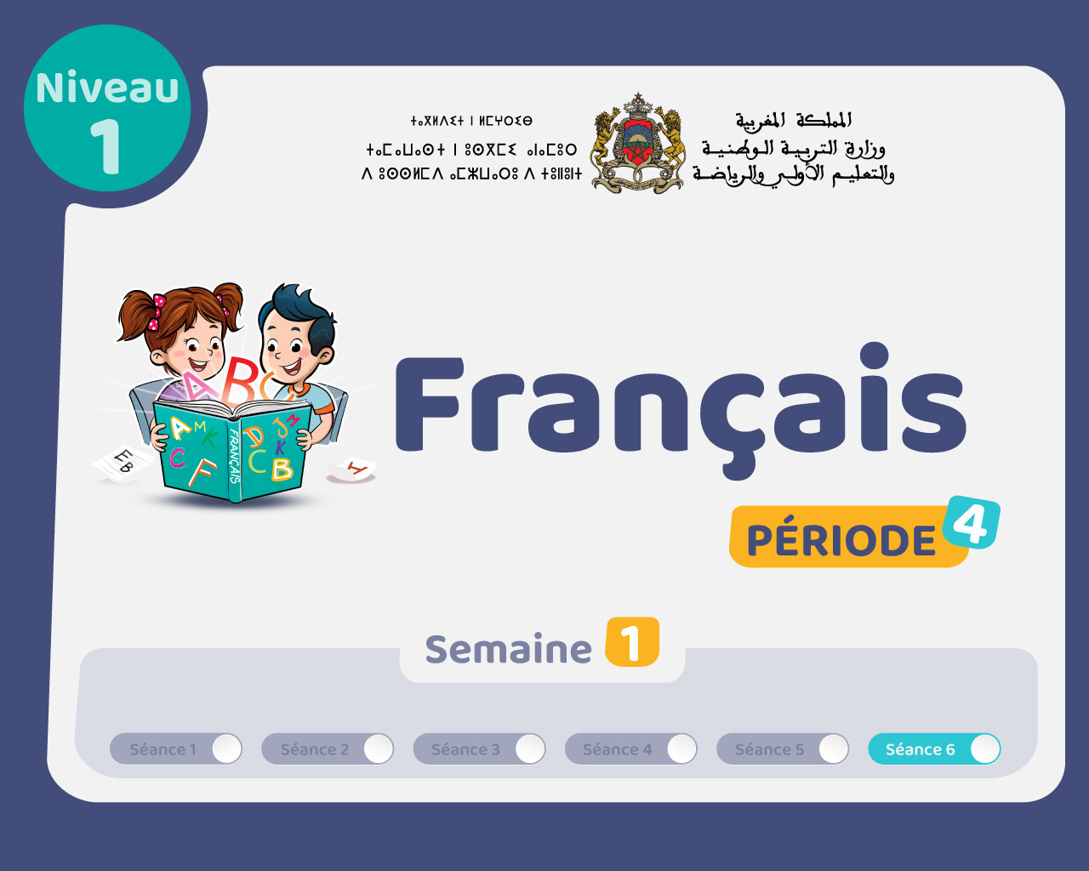

Slide 2

Il convient de lancer le mode diaporama pour la diffusion de la leçon en classe
Réservé à l’enseignant (e)

Slide 3

Pictogrammes
Réservé à l’enseignant (e)

Slide 4
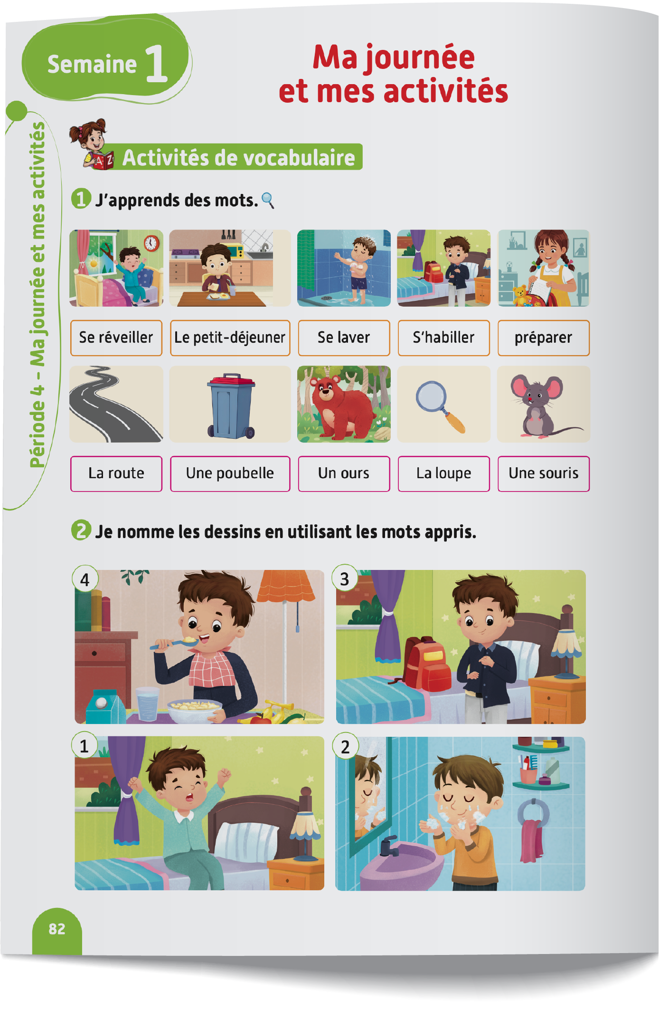
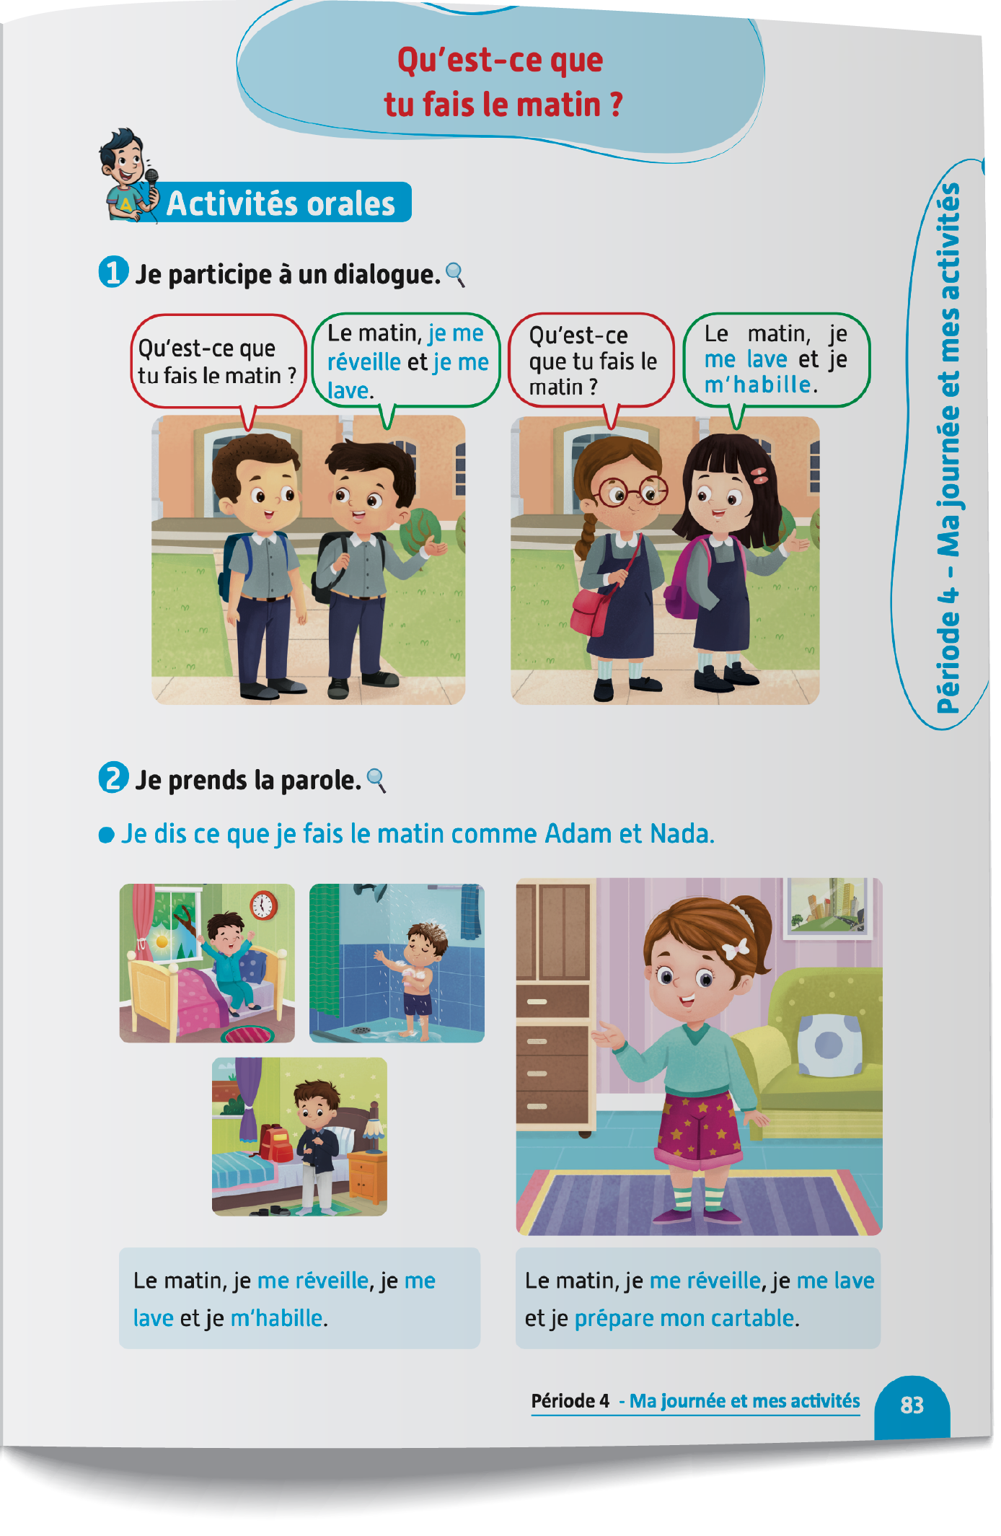
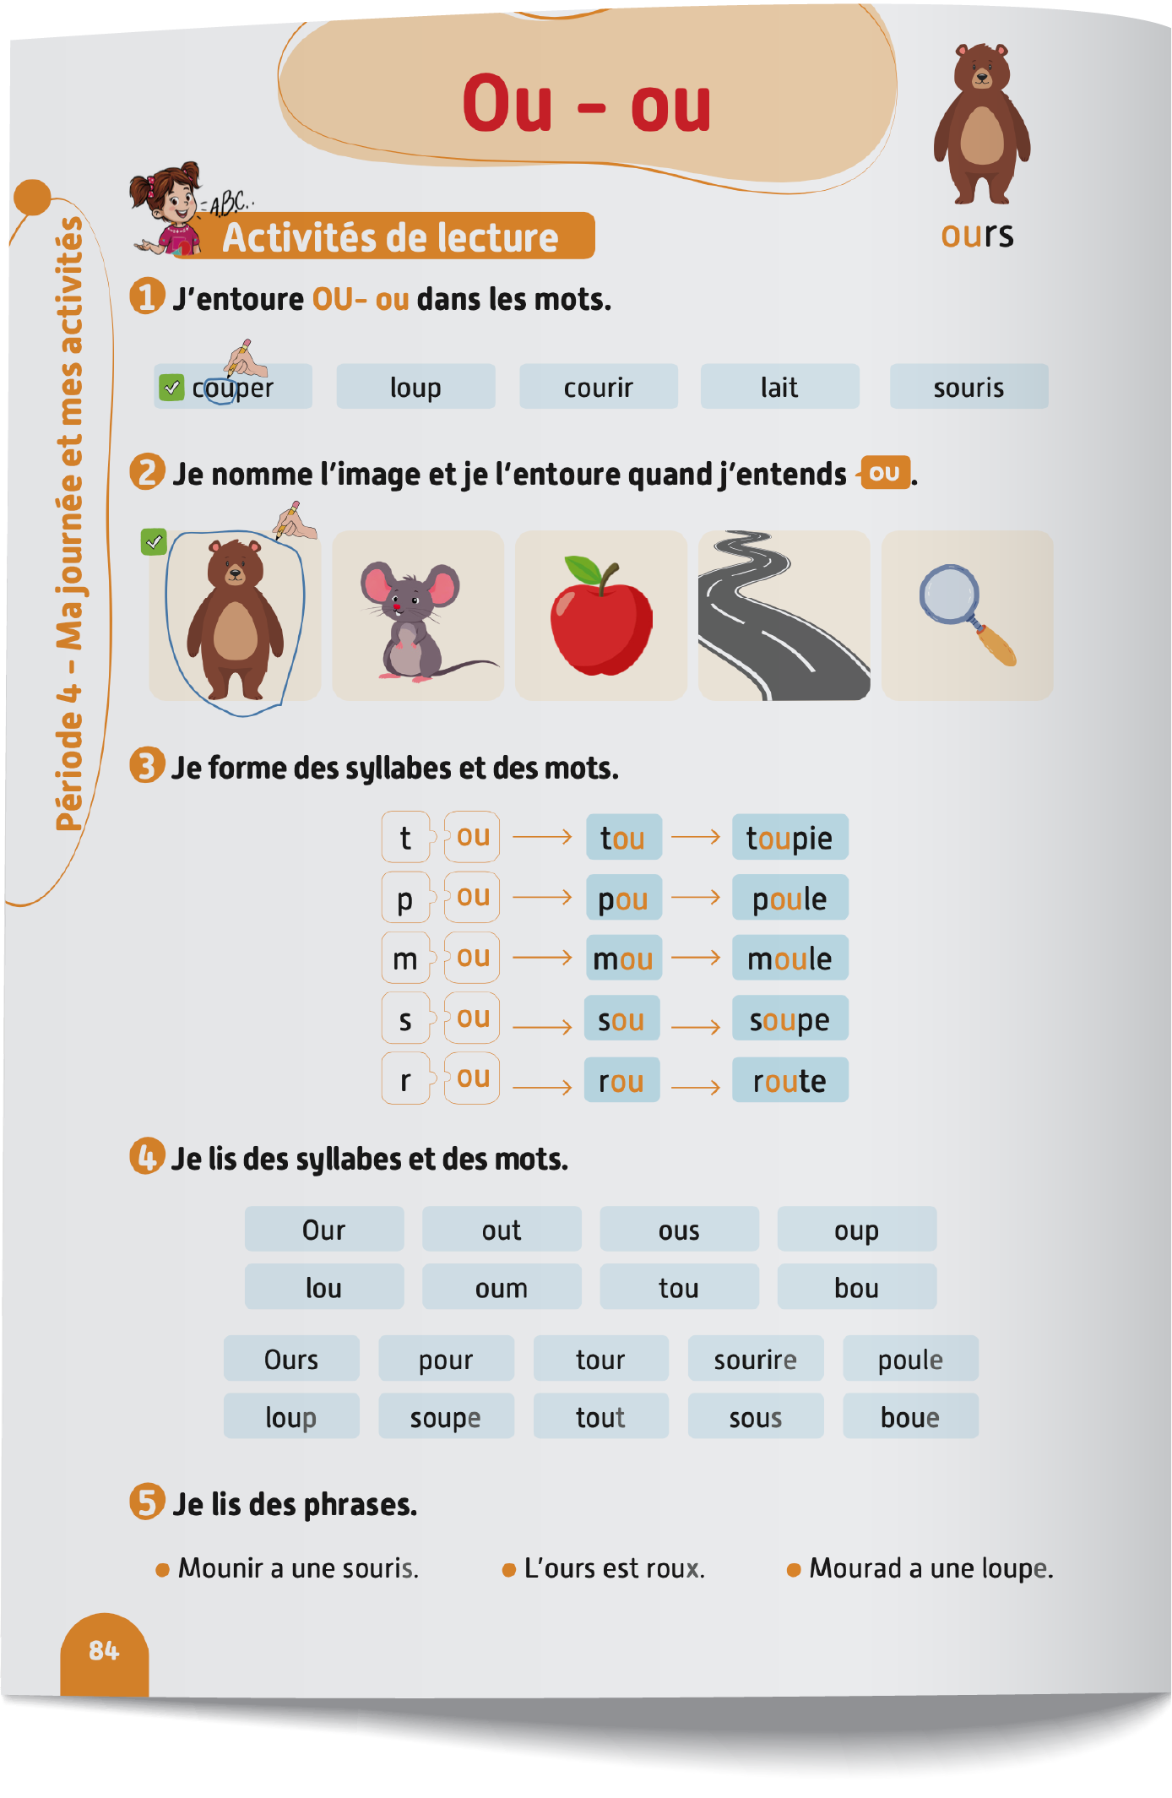
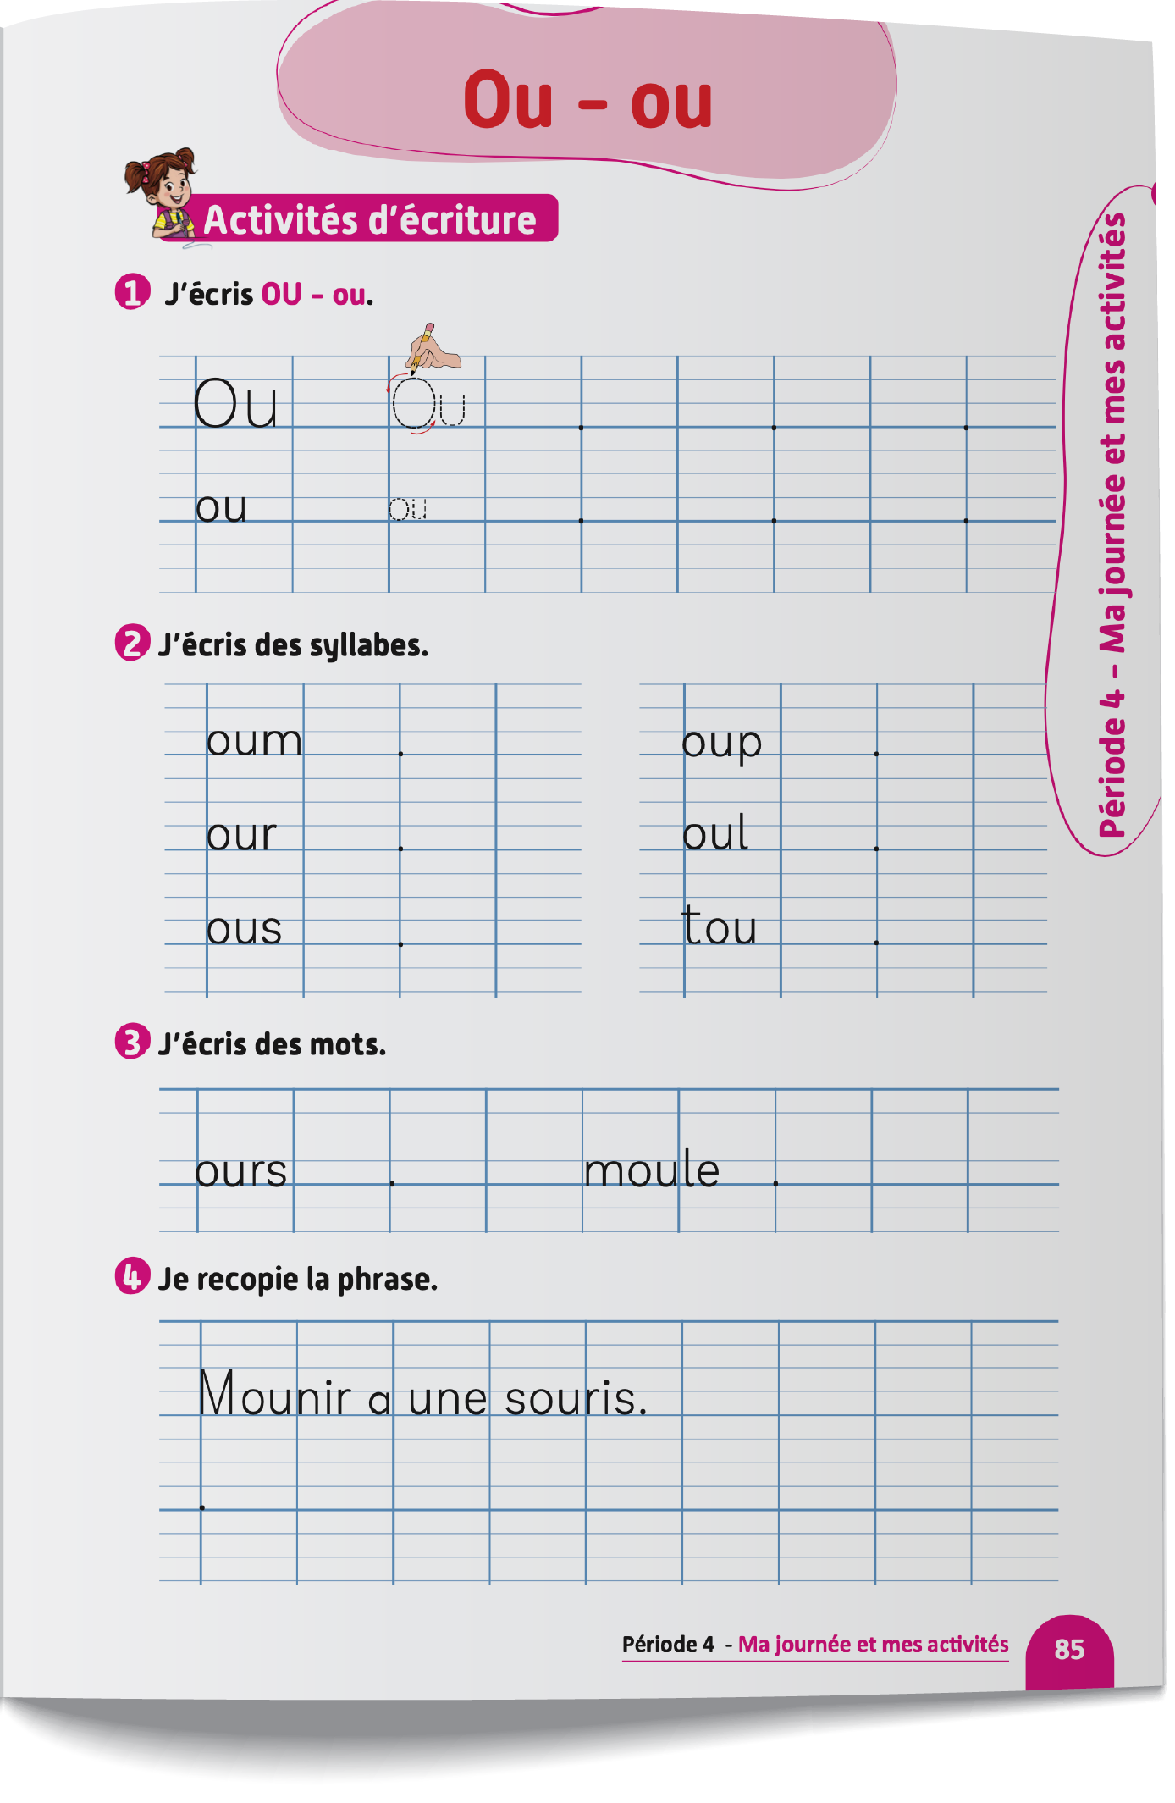
Contenu de la semaine
Réservé à l’enseignant (e)

Slide 5
Organisation de la semaine
Réservé à l’enseignant (e)
Présentation du vocabulaire
Exploitation du vocabulaire
Activités de vocabulaire sur livret
Oral – Acte de parole
Lecture - Graphème ou - Ou
Écriture - Graphème ou - Ou
Séance 5
Oral – Acte de parole
Lecture - Graphème ou - Ou
Écriture - Graphème ou - Ou
Oral – Acte de parole
Lecture - Graphème ou - Ou
Écriture - Graphème ou - Ou
Séance 3
Séance 6
Oral – Acte de parole
Lecture - Graphème ou - Ou
Écriture - Graphème ou - Ou
Révision
Lecture offerte

Slide 6



Plan de la séance 6
Réservé à l’enseignant (e)
1. Révision
Vocabulaire.
Lire et écrire des mots avec le graphème ou.
Questions en rafale.
Histoire de « La souris et l'ours ».

Slide 7
Réservé à l’enseignant (e)
(ة)خاص بالأستاذ
Au terme de cette séance de révision, l’enseignant doit vérifier qu’au moins 80% des élèves sont capables de :
Reconnaitre le vocabulaire étudié.
Lire et écrire des mots avec le graphème ou.
Répondre spontanément à des questions sur le contenu de la semaine.
* Si ce taux n’est pas atteint, il convient de mettre en place des actions de remédiation, collectives ou individuelles.

Slide 8




Bonjour les enfants. Aujourd’hui, nous allons réviser les leçons de la semaine passée. Soyez attentifs.

Slide 9
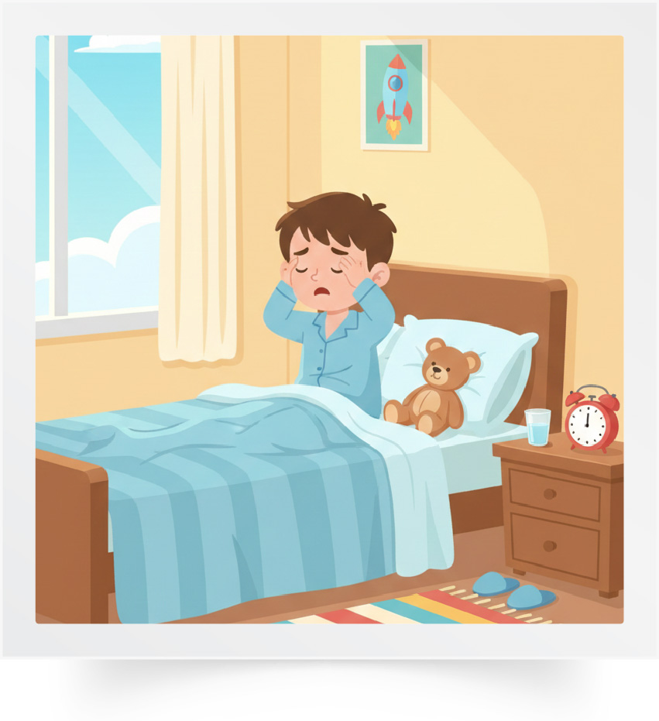




Répétons ensemble : Se réveiller – Le petit-déjeuner – Se laver – S’habiller – Préparer.
Se réveiller
Le petit-déjeuner
Se laver
S’habiller
Préparer

Slide 10

Qui veut passer au tableau pour nommer les images ?

Slide 11


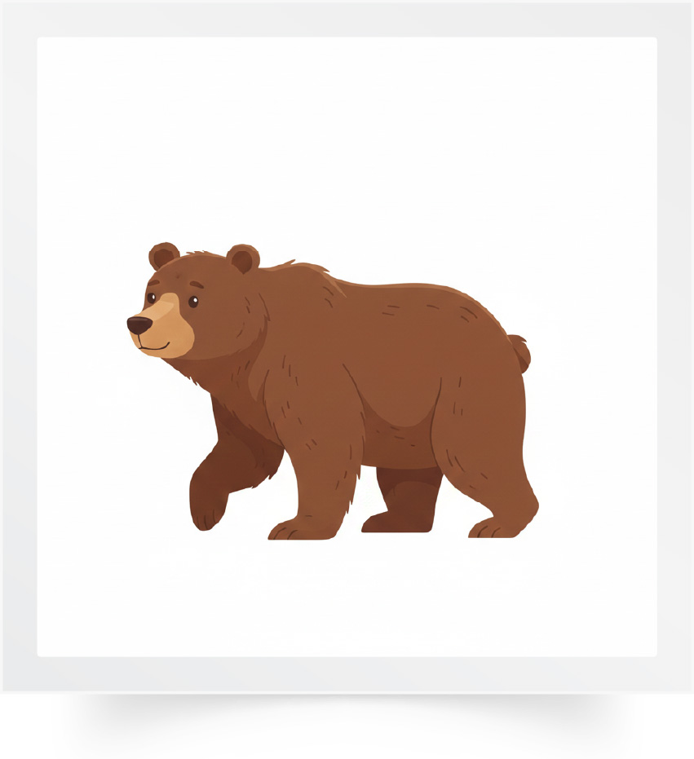


Répétons ensemble : La route – Une poubelle - Un ours – La loupe - Une souris.
La route
Une poubelle
Un ours
La loupe
Une souris

Slide 12
Qui veut passer au tableau pour nommer les images ?

Slide 13

Nous allons jouer au jeu des mots invisibles.
Jeu des mots invisibles.

Slide 14
Observez bien les images. Je vais masquer une image. Qui veut expliquer la consigne en arabe ?

Slide 15
Quelle est l’image qui manque ?
?

Slide 16
L’image qui manque est : Se laver.

Slide 17

Nous allons jouer au jeu des mots qui bougent.
Jeu des mots qui bougent

Slide 18
Observez bien. Je vais faire bouger 2 images.

Slide 19
Quelles sont les 2 images qui ont bougé ?

Slide 20
Les deux images qui ont bougé sont : Un ours et la loupe.

Slide 21
Maintenant, on passe à la lecture. Qui veut passer au tableau pour lire les lettres ?
A
b
O
s
E
ou
L

Slide 22
On continue. Qui veut passer au tableau pour lire les lettres ?
É
S
u
P
Ou
b
L

Slide 23
On continue. Qui veut passer au tableau pour lire les lettres ?
R
m
P
ou
B
T
a

Slide 24
Qui veut passer au tableau pour lire les syllabes ?
tou
pou
rou
sou
mou
our
oup
ous

Slide 25
Qui veut passer au tableau pour lire les mots ?
Toupie
poule
moule
soupe
route

Slide 26

Prenez vos ardoises. On va faire de l’écriture.

Slide 27
Écrivez « Mourad ».
Mourad

Slide 28
Levez les ardoises. Je vais vérifier votre écriture.

Slide 29
Corrigez.
Mourad

Slide 30
Écrivez « a ».
a

Slide 31
Levez les ardoises. Je vais vérifier votre écriture.

Slide 32
Corrigez.
a

Slide 33
Écrivez « une ».
une

Slide 34
Levez les ardoises. Je vais vérifier votre écriture.

Slide 35
Corrigez.
une

Slide 36
Écrivez « loupe ».
loupe

Slide 37
Levez les ardoises. Je vais vérifier votre écriture.

Slide 38
Corrigez.
loupe

Slide 39

Prenez vos cahiers.

Slide 40

Écrivez la phrase sur votre cahier. Je vais passer entre les rangs pour vérifier votre écriture. Faites attention à la majuscule au début, à l’espace entre les mots, au point à la fin et respectez les dimensions des lettres.
Mourad a une loupe.
.

Slide 41
Maintenant, c’est l’activité des questions en rafale. Je vais désigner des élèves au hasard pour répondre. Tenez-vous prêts.
?
?
?

Slide 42
Je vais poser la question à plusieurs élèves : « Comment ça va ? »
?
Comment ça va ?

Slide 43
?
Comment tu t’appelles ?
Comment tu t’appelles ?

Slide 44
?
Tu as quel âge ?
Tu as quel âge ?

Slide 45
?
Tu es en quelle classe ?
Tu es en quelle classe ?

Slide 46
Qu’est-ce qu’il y a dans ton cartable ?
?
Qu’est-ce qu’il y a dans ton cartable ?

Slide 47
Qu’est-ce qu’il y a dans ta trousse ?
?
Qu’est-ce qu’il y a dans ta trousse ?

Slide 48
Est-ce que c’est ta règle ?
?
Est-ce que c’est ta règle ?

Slide 49
Qui a un stylo bleu ?
?
Qui a un stylo bleu ?

Slide 50
Qui a une gomme ?
?
Qui a une gomme ?

Slide 51

C’est qui sur la photo ?
?
C’est qui sur la photo ?

Slide 52
C’est qui sur la photo ?
?
C’est qui sur la photo ?

Slide 53
C’est qui sur la photo ?
?
C’est qui sur la photo ?

Slide 54
C’est qui sur la photo ?
?
C’est qui sur la photo ?

Slide 55
Est-ce que tu as un frère ?
?
Est-ce que tu as un frère ?

Slide 56
Est-ce que tu as une sœur ?
?
Est-ce que tu as une sœur ?

Slide 57
Il y a combien de chambres dans ta maison ?
?
Il y a combien de chambres dans ta maison ?

Slide 58
Où est ta maman ?
?
Où est ta maman ?

Slide 59
Où est ton robot ?
?
Où est ton robot ?

Slide 60
Qu’est-ce que tu fais le matin ?
?
Qu’est-ce que tu fais le matin ?

Slide 61
Plan de la séance 6
Réservé à l’enseignant (e)
Vocabulaire.
Lire et écrire des mots avec le graphème ou.
Questions en rafale.
2. Lecture offerte
Histoire de « La souris et l'ours ».

Slide 62

Aujourd’hui, nous allons découvrir une nouvelle histoire : « La souris et l’ours ».
Est-ce que vous êtes prêts ?

Slide 63
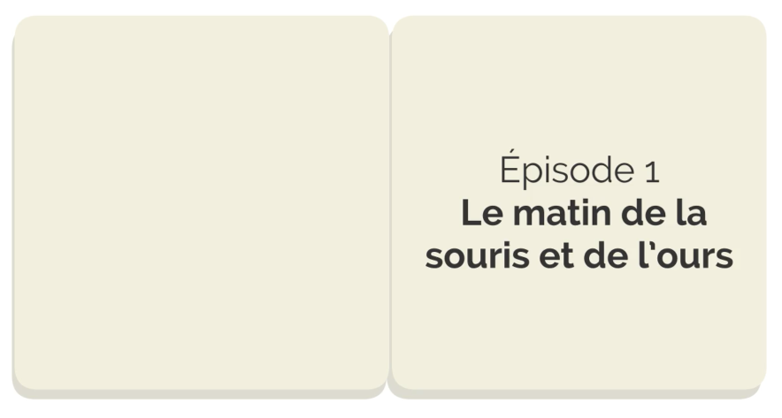
On va regarder le premier épisode. Soyez attentifs.

Slide 64

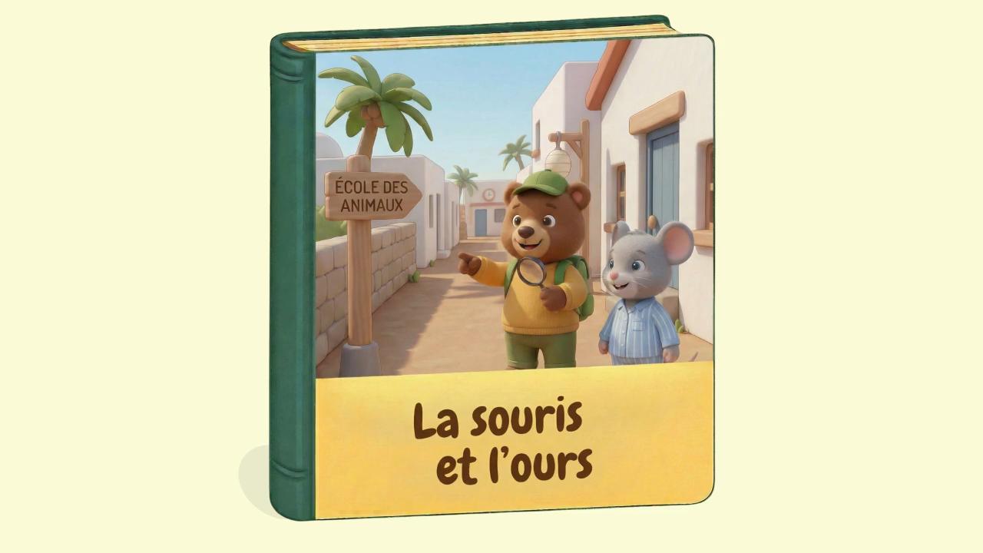

Lecture de la vidéo.

Slide 65

Nous allons écouter l’histoire une deuxième fois. Soyez attentifs.

Slide 66
Lecture de la vidéo.

Slide 67
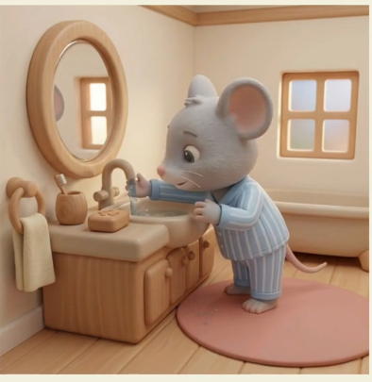
Qui est-ce ?
Qui est-ce ?

Slide 68
C’est la petite souris.
C’est la petite souris.

Slide 69
Que fait la petite souris le matin ?
Que fait la petite souris le matin ?

Slide 70
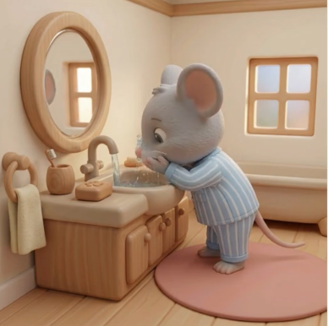
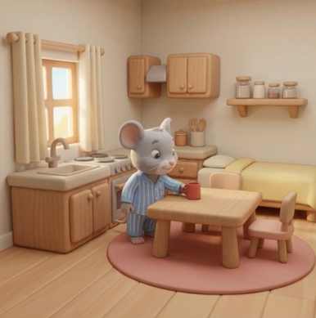
Le matin, la petite souris se réveille, se lave et prépare son petit-déjeuner.
Le matin, la petite souris se réveille, se lave et prépare son petit-déjeuner.

Slide 71
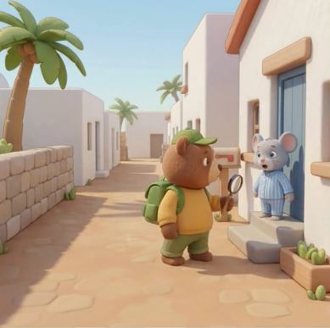
Qui passe devant la maison de la souris ?
Qui passe devant la maison de la souris ?

Slide 72
Un grand ours passe devant la maison de la souris.
Un grand ours passe devant la maison de la souris.

Slide 73
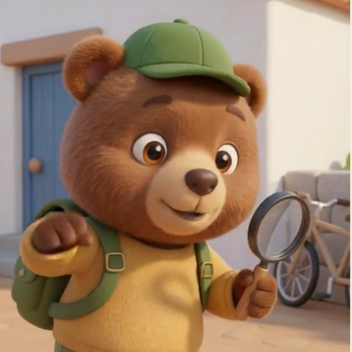
Qu’est-ce qu’il a dans la main ?
Qu’est-ce qu’il a dans la main ?

Slide 74
Il a une loupe dans la main.
Il a une loupe dans la main.

Slide 75
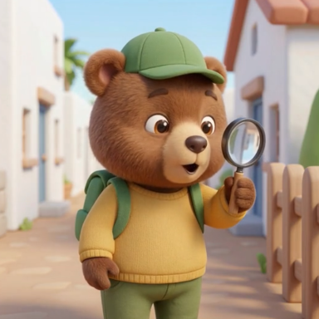
Que dit l’ours à la souris ?
Que dit l’ours à la souris ?

Slide 76
Il demande à la souris : « Qu’est-ce que tu fais le matin ? »
Il demande à la souris : « Qu’est-ce que tu fais le matin ? »

Slide 77
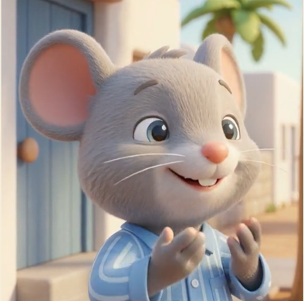
Que répond la souris ?
Que répond la souris ?

Slide 78
La souris répond : « Le matin, je me réveille, je me lave et je prépare mon petit-déjeuner. »
La souris répond : « Le matin, je me réveille, je me lave et je prépare mon petit-déjeuner. »

Slide 79
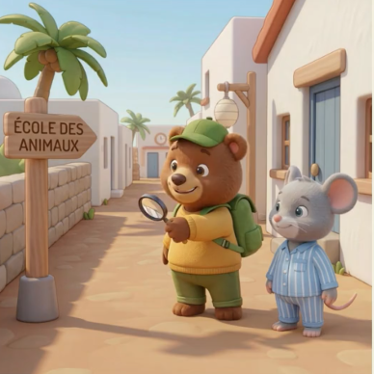
Que fait l’ours le matin ?
Que fait l’ours le matin ?

Slide 80
Lui aussi, il se réveille, il se lave, il prépare son petit déjeuner, puis il marche sur la route pour aller à l’école.
Lui aussi, il se réveille, il se lave, il prépare son petit déjeuner, puis il marche sur la route pour aller à l’école.

Slide 81
Est-ce que la souris va aussi à l’école ?
Est-ce que la souris va aussi à l’école ?

Slide 82
Oui, la petite souris va aussi à l’école.
Oui, la petite souris va aussi à l’école.

Slide 83
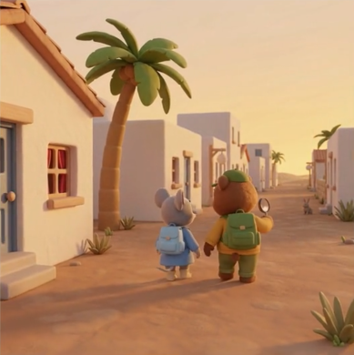
Qu’est-ce que les deux nouveaux amis vont faire après l’école ?
Qu’est-ce que les deux nouveaux amis vont faire après l’école ?

Slide 84
Après l’école, les deux nouveaux amis vont jouer.
Après l’école, les deux nouveaux amis vont jouer.

Slide 85
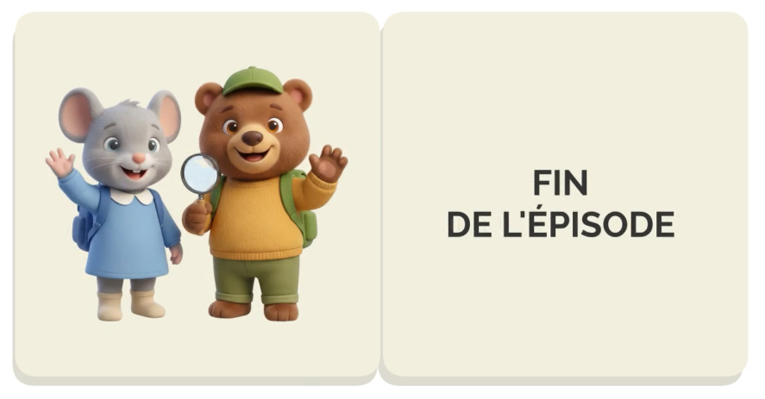
On retrouvera nos deux nouveaux amis, la souris et l’ours, la semaine prochaine pour la suite de l’histoire.

Slide 86

À la maison, faites un dessin sur l’histoire de « La souris et l'ours ».

Slide 87

La séance d’aujourd’hui est terminée. À bientôt.

